Slide 2
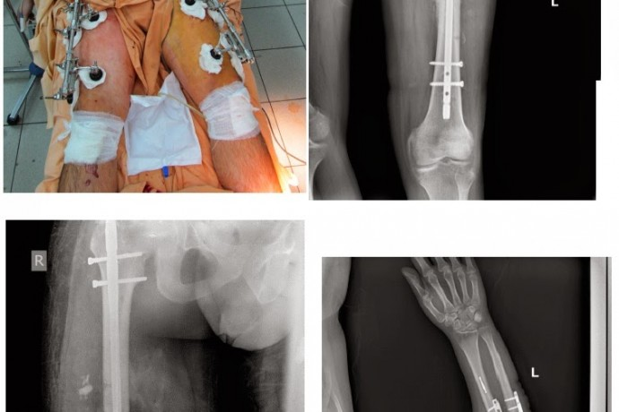
Судебно-медицинский анализ несмертельной автотравмы в городе Краснодаре
ФГБОУ ВО КубГМУ Минздрава России
Докладчик:
ассистент кафедры
судебной медицины
Ануприенко Сергей Анатольевич
Научный руководитель: Породенко Валерий Анатольевич зав. кафедрой судебной медицины,
д.м.н., профессор
Краснодар 2019

Slide 3
Ситуация на дороге зависит от законодательства, регулирующего ее. Нормативная база в области обеспечения безопасности дорожного движения основывается на регулировании пяти основных факторов риска, это:
- скорость;
- управление транспортными средствами в нетрезвом состоянии;
- использование мотоциклетных шлемов;
- пристяжных ремней;
- детских удерживающих устройств.
Закономерность: чем больше средне установленная скорость транспортного средства, тем больше вероятность аварий, а также увеличивается тяжесть телесных повреждений и количество летальных исходов. 47 стран (13% населения) – не более 50 км/час

Slide 4
Целевая программа "Повышение безопасности дорожного движения в 2013-2020 годах"
По сравнению с 2013 годом в 2018 году количество ДТП снизилось на 17,6%, раненых - на 13%, погибших - на треть (32,6%).
В 2016 году в Российской Федерации (население 146,8 млн. человек) число погибших составило 20308 человек, суммарно во всех странах Европейского союза (население 510,1 млн. человек) данный показатель составил 25500 погибших.
За последние пять лет на дорогах нашей страны получили травмы различной степени тяжести более одного миллиона человек (около 20% пострадавших стали инвалидами).
Ежегодные экономические потери страны от ДТП составляют около 2% ВВП и сопоставимы в абсолютных показателях с валовым региональным продуктом таких субъектов РФ, как Краснодарский край или Республика Татарстан.

Slide 5
В структуре аварийности основными видами ДТП в России остаются столкновения транспортных средств и наезды на пешеходов (более 70% всех ДТП и пострадавших в них).
В России ежегодно совершается около 70 тысяч наездов на пешеходов: каждое четвертое ДТП (с пострадавшими).
В крупных городах до половины всех ДТП – наезды на пешеходов, из них на пешеходных переходах происходит каждый ТРЕТИЙ наезд на пешехода.
Ежегодно около 9 тысяч пешеходов в год становятся инвалидами (каждый седьмой из пострадавших в ДТП).
Наезды на пешехода в тёмное время суток составляют 39,5% всех ДТП, что превышает дневной показатель примерно на 10%, а риск получить смертельные травмы в тёмное время для пешеходов повышается на 43,9%. Именно в темное время суток гибнет более двух третей: 69,1% от всех погибших пешеходов.

Slide 7
МЕХАНИЗМ
Скорость автомобиля при ударе (км/ч) | 10 | 25 | 40 | 55 | 70 | 85 | 100
Эквивалентная высота падения (м) | 0,39 | 2,46 | 6,3 | 11,91 | 19,29 | 28,44 | 39,37
Вес человека в момент удара (кг) | 982,04 | 1.748,6 | 2.453,6 | 3.154,7 | 3.780,9 | 4.349,4 | 4.861,1
Скорость автомобиля при ударе (км/ч) | Эквивалентная высота падения (м) | Вес человека в момент удара (кг)
10 | 0,39 | 982,04
25 | 2,46 | 1.748,6
40 | 6,3 | 2.453,6
55 | 11,91 | 3.154,7
70 | 19,29 | 3.780,9
85 | 28,44 | 4.349,4
100 | 39,37 | 4.861,1

Slide 8
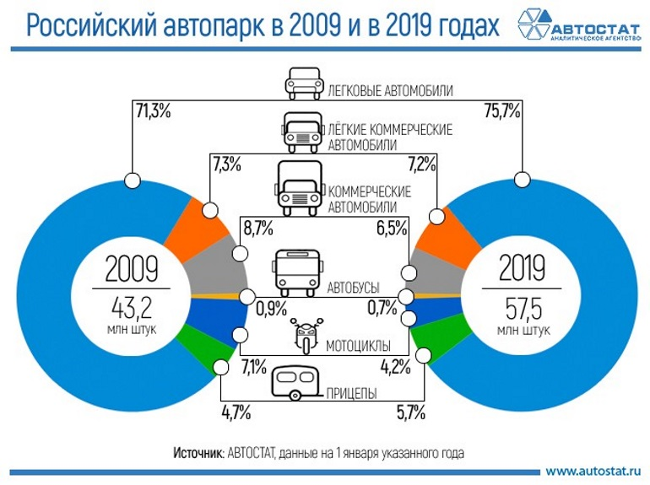

Slide 10
Число собственных легковых автомобилей по субъектам Российской Федерации на 1000 человек населения (по данным МВД России на 25.06.2019).
 | 2000 | 2005 | 2010 | 2015 | 2018 | Место
Россия | 130,5 | 168,4 | 228,4 | 288,8 | 309,1
Уральский федеральный округ | 126,9 | 174,9 | 254,1 | 322,6 | 343,5 | 1
Северо-Западный федеральный округ | 146,4 | 182,3 | 253,7 | 307,4 | 320 | 2
Южный федеральный округ | 140 | 172,1 | 230,2 | 269,3 | 316,9 | 3
Приволжский федеральный округ | 114,5 | 149,8 | 209,3 | 287,2 | 316,1 | 4
Центральный федеральный округ | 140,4 | 185,1 | 249,2 | 301,9 | 315,5 | 5
Дальневосточный федеральный округ | 145,5 | 170,1 | 225,7 | 295,9 | 314,8 | 6
Сибирский федеральный округ | 119,7 | 156,2 | 217,3 | 281,6 | 284,2 | 7
Северо-Кавказский федеральный округ | 82,2 | 106,5 | 154,7 | 211,3 | 230,7 | 8

Slide 11
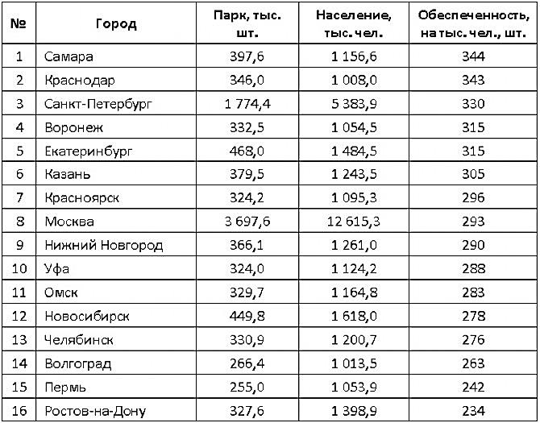
Обеспеченность легковыми автомобилями на тысячу жителей в городах России с населением свыше 1 млн человек (по состоянию на 1 июля 2019 года) Источник: https://www.autostat.ru/press-releases/41923/ © Автостат.

Slide 12
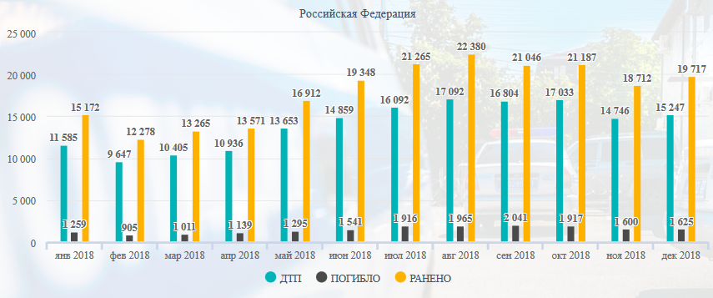
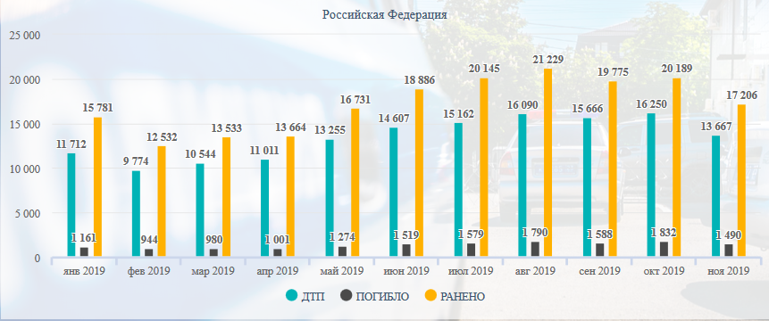

Slide 13
Показатели ДТТ в Краснодарском крае (по данным ГИБДД на 01.12.2019)

Slide 14
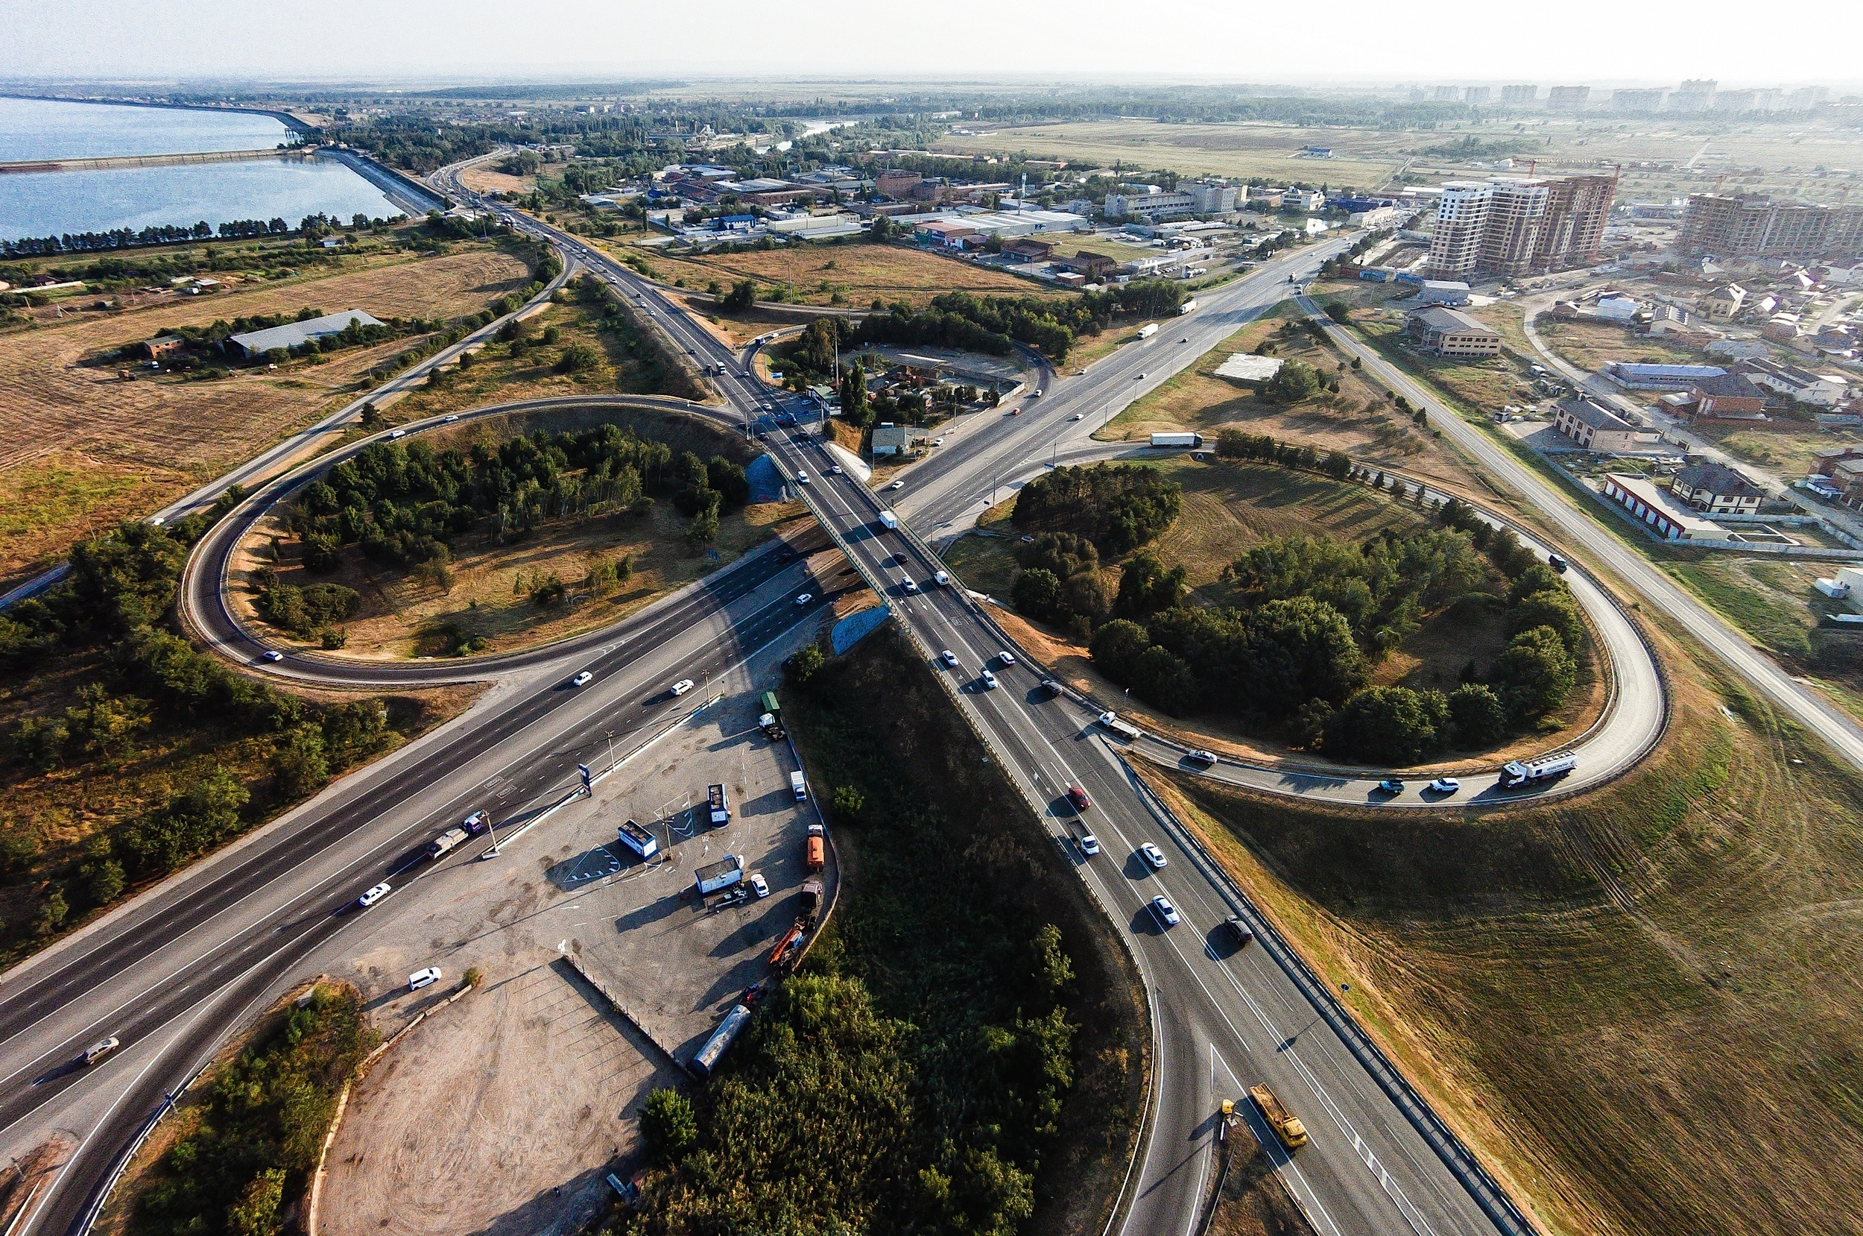
Краснодар — крупнейший транспортный узел юга России. Территорию города пересекают две автодороги федерального значения. Протяжённость дорог в Краснодаре составляет 1650 км.

Slide 15
Показатели ДТТ в Краснодаре (по данным ГИБДД на 01.12.2019)

Slide 17
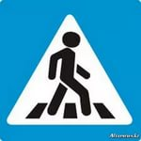
Показатели ДТТ в Краснодаре с участием пешеходов (по данным ГИБДД на 01.12.2019)

Slide 18
АНАЛИЗ НЕСМЕРТЕЛЬНОЙ ТРАВМЫ ПЕШЕХОДОВ ПРИ ДТП В ГОРОДЕ КРАСНОДАРЕ
МАТЕРИАЛЫ И МЕТОДЫ.
Произведен ретроспективный анализ 468 заключений экспертов
и актов судебно-медицинских освидетельствований,
выполненных в отделе судебно-медицинской экспертизы потерпевших, обвиняемых и других лиц ГБУЗ «Бюро СМЭ»
в 2017 году в случаях ДТП с участием пешеходов.
Информацию обрабатывали при помощи программы
Microsoft Excel 2010 с использованием для обработки таких данных как пол, возраст, расположение пострадавших, место, время, вид происшествия, локализация повреждений, причиненный вред здоровью.

Slide 19
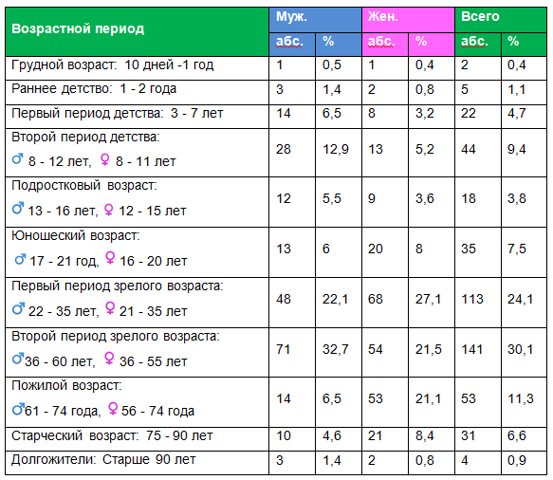
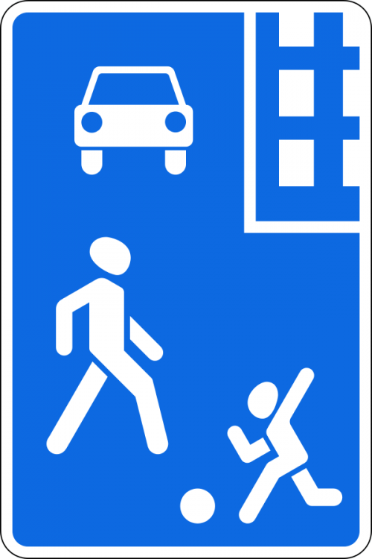
Половозрастная структура пострадавших пешеходов в городе Краснодаре

Slide 20
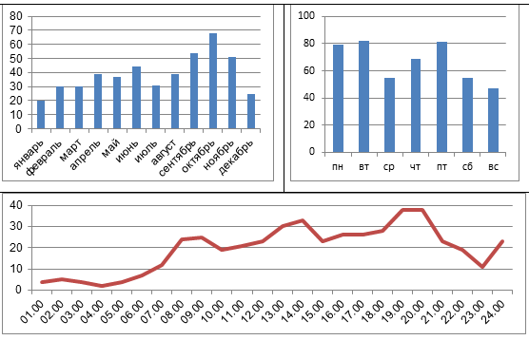
Распределение пострадавших пешеходов по месяцам, дням недели и времени суток

Slide 21
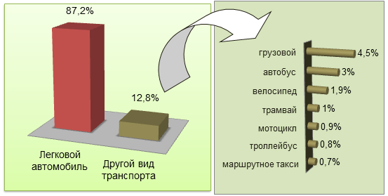
Доля отдельных категорий транспортных средств

Slide 22
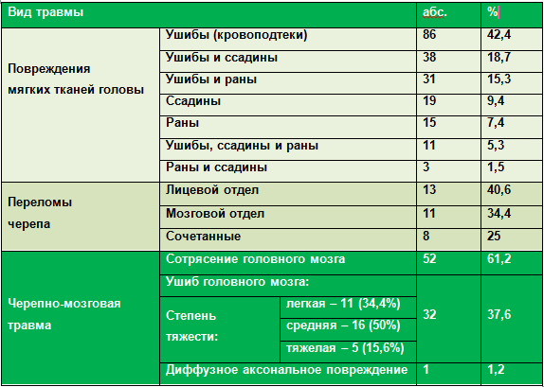
Характер повреждений головы и их соотношение

Slide 23
Характер повреждений мягких тканей конечностей и их соотношение

Slide 24
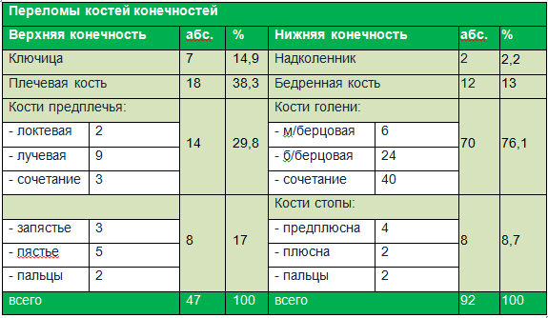
Переломы костей конечностей

Slide 25
ВРЕД ЗДОРОВЬЮ (%)
тяжкий - 45,5% по признаку опасности для жизни,
55,5% - значительной стойкой утраты общей трудоспособности не менее чем на одну треть.

Slide 26
выводы
В пожилом возрасте женщины травмируются в 4 раза чаще мужчин.
Травмоопасность: осень (октябрь), начало и конец рабочей недели (Пн, Пт), вечернее (темное) время (19-20 час.)
Наиболее часто повреждения локализовались в области нижних конечностей – 61,2%, травмы головы наблюдались в каждом втором случае – 51,2%.
У каждого пятого пострадавшего определялась черепно-мозговая травма, представленная в 61,2% сотрясением головного мозга.
Повреждения мягких тканей нижних конечностей выявлялись у каждого второго, верхних - у каждого третьего пешехода.
Переломы костей конечностей определялись у каждого третьего (33,3%) пешехода, при этом переломы костей нижних конечностей в два раза превышали количество переломов верхних – 66,2% и 33,8%.
Вред здоровью средней тяжести устанавливался каждому четвертому (23,3%), тяжкий – каждому пятому (19,4%) пешеходу.

Slide 29
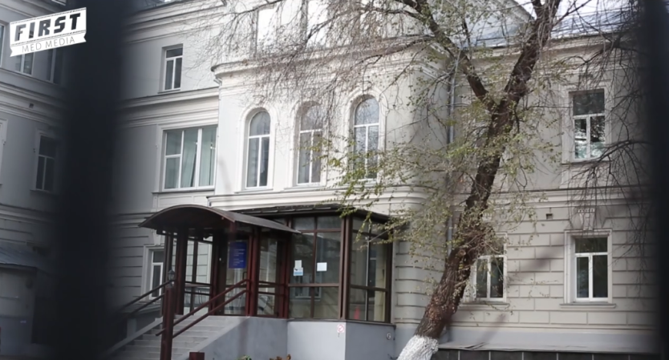
IV Всероссийская Студенческая Олимпиада по судебной медицине «Шаги к мастерству».
Первый Московский государственный медицинский университет им. И.М. Сеченова
Москва, 13.11.2019 г.
.

Slide 30
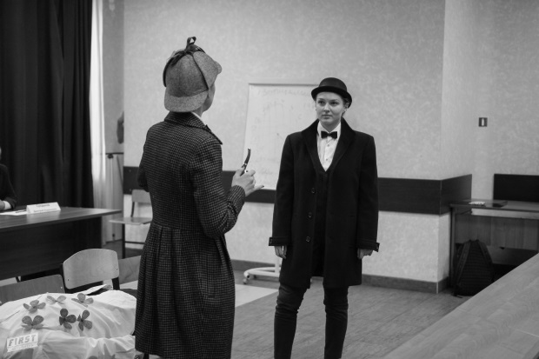
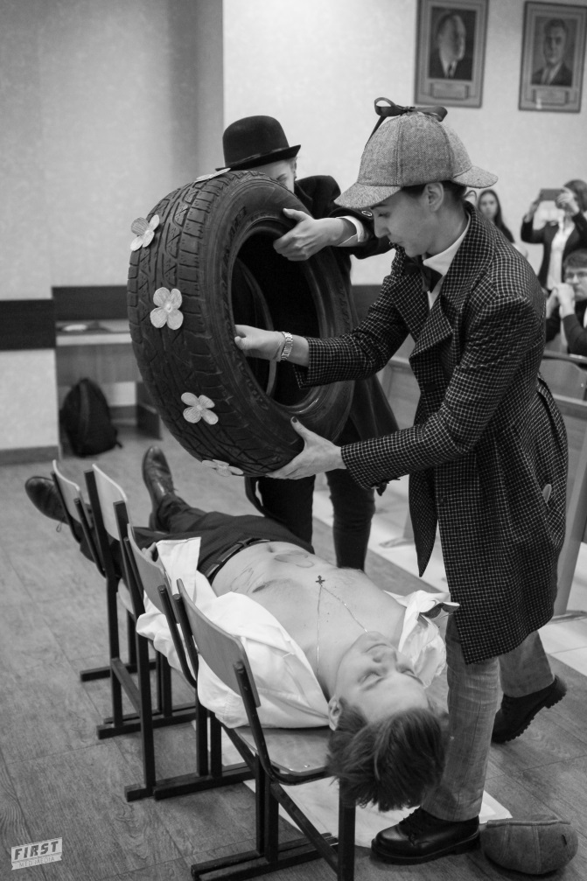
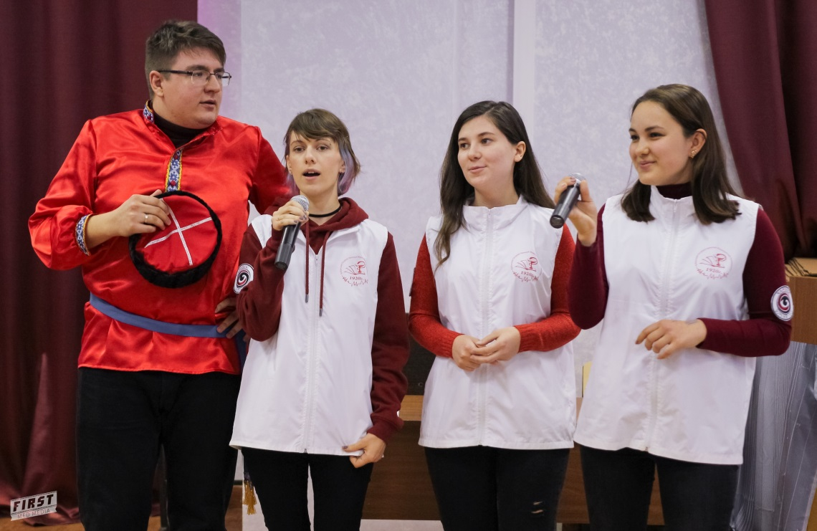
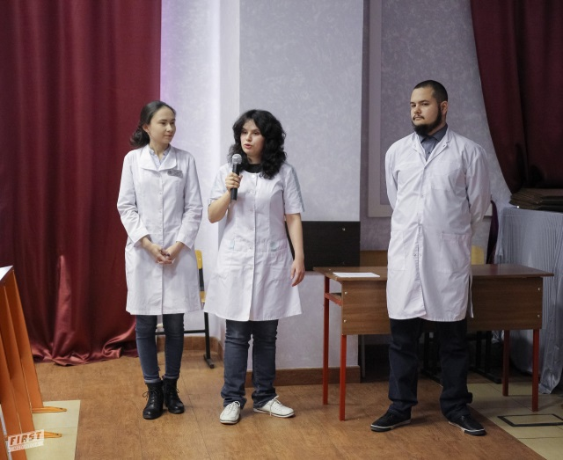
1 этап
Конкурс-приветствие

Slide 31
ВИДЕО НАШЕ

Slide 33
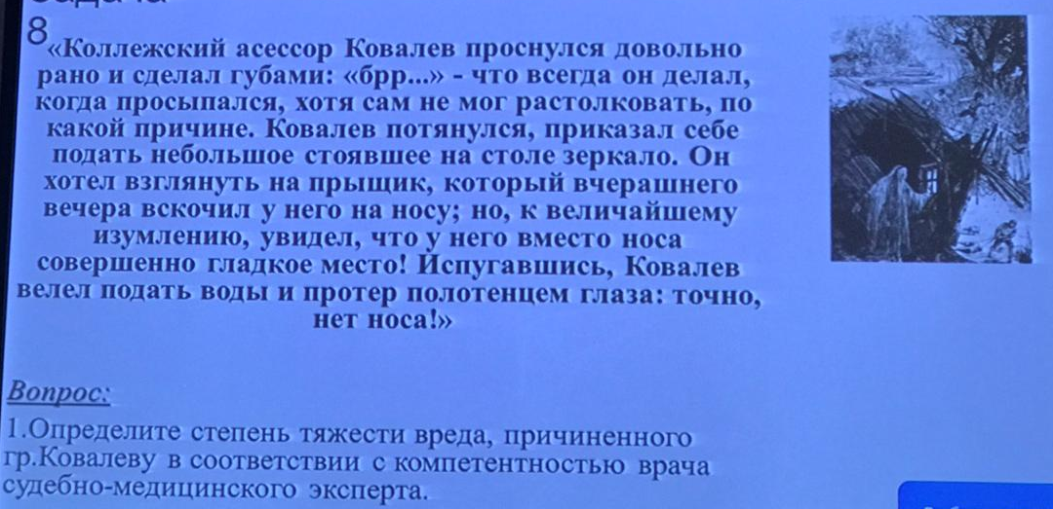
2 этап
Литературный конкурс

Slide 34
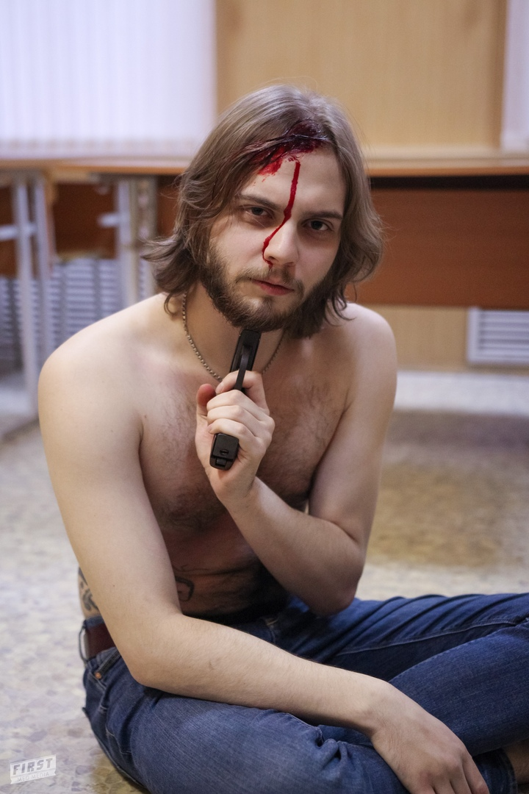
3 этап
Конкурс-КВЕСТ

Slide 35
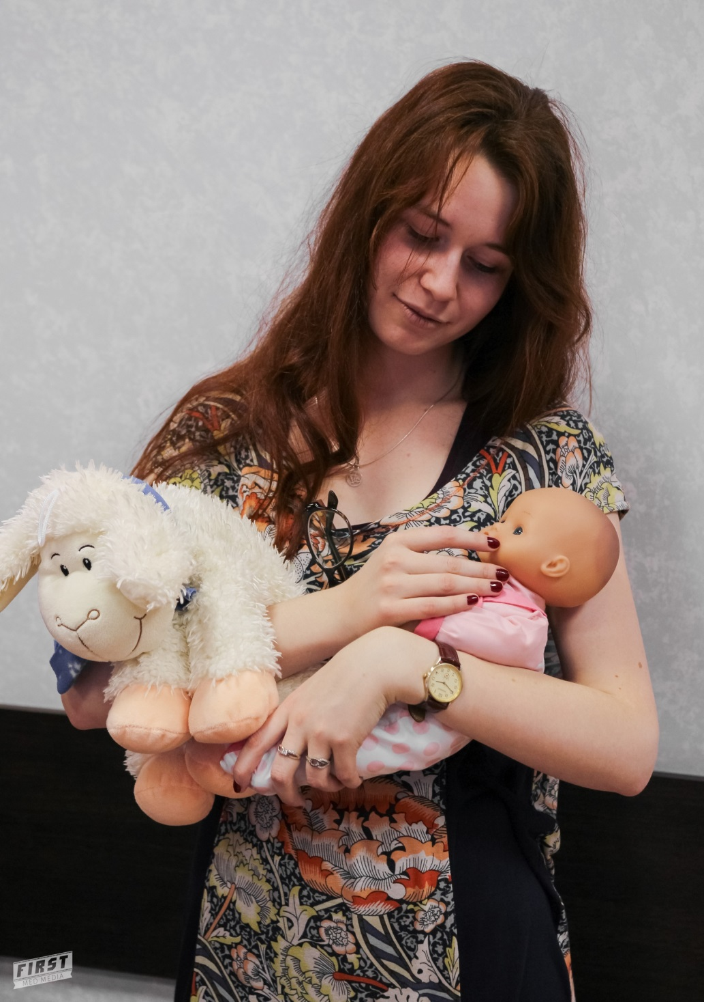
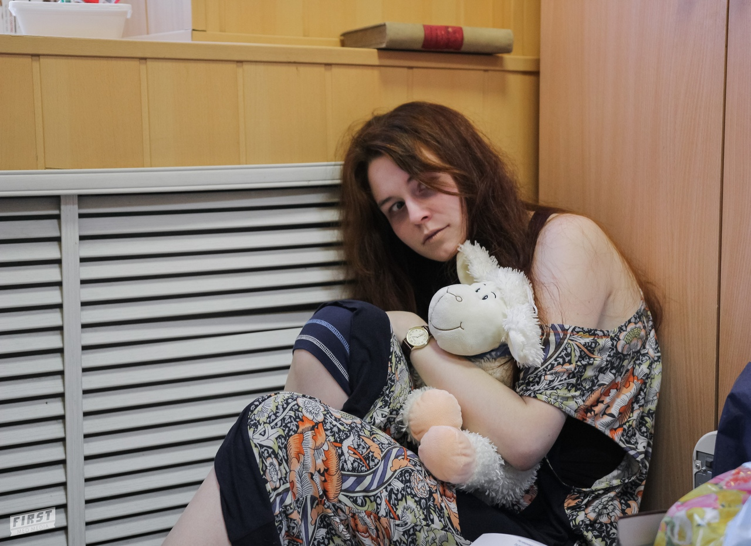
3 этап
Конкурс-КВЕСТ

Slide 36
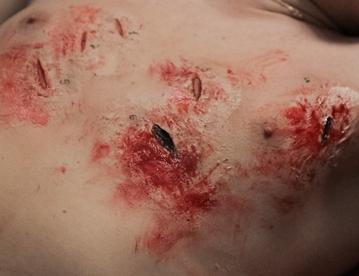
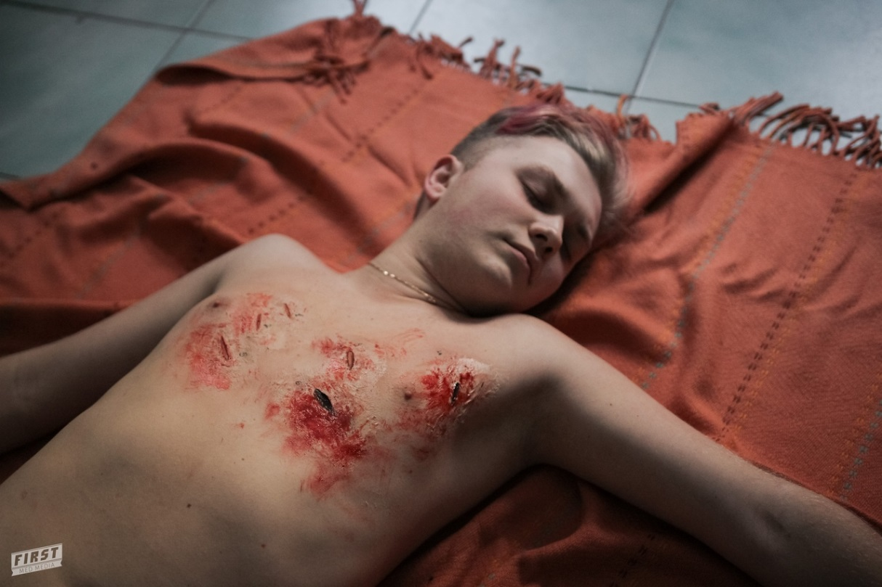
3 этап
Конкурс-КВЕСТ

Slide 37
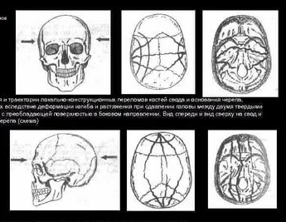
4 этап
Конкурс-ЧМТ

Slide 38
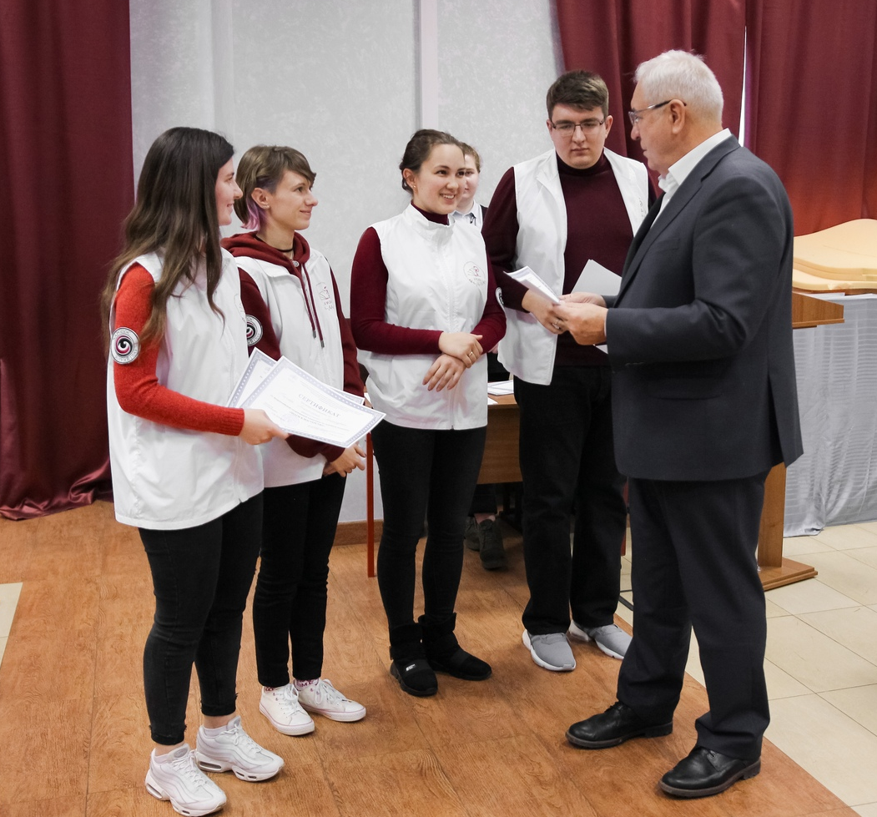
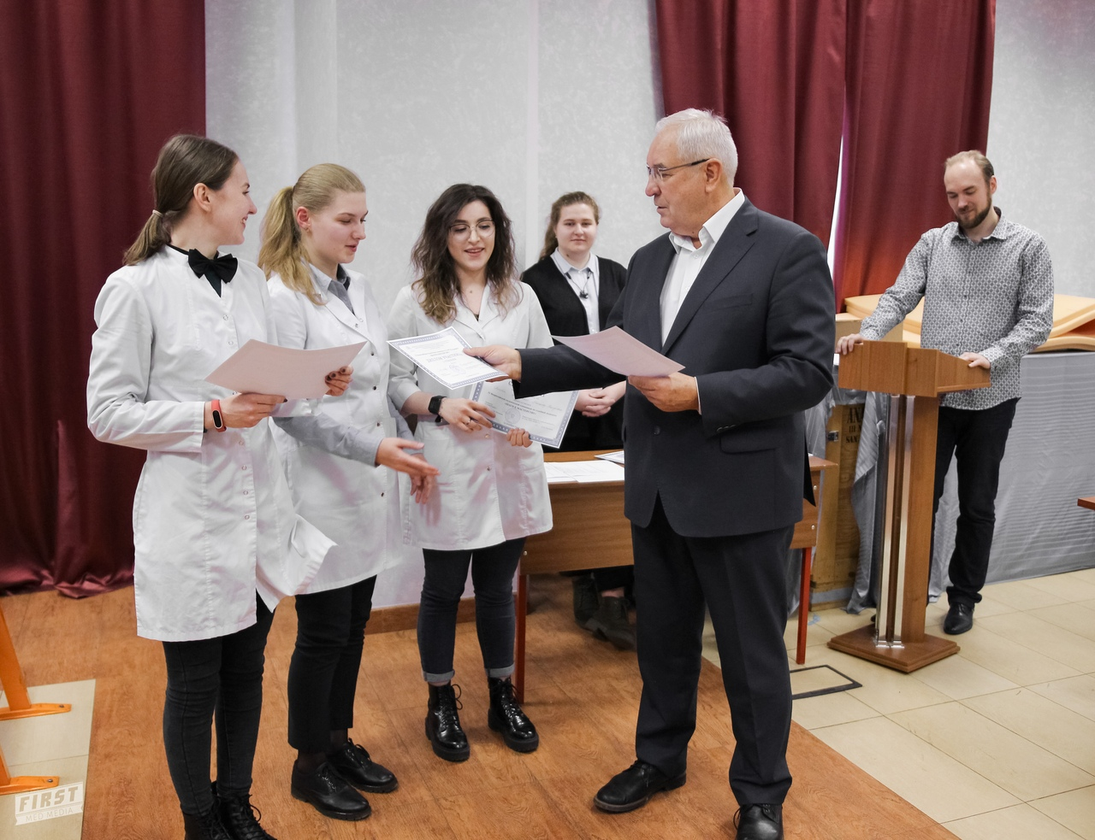
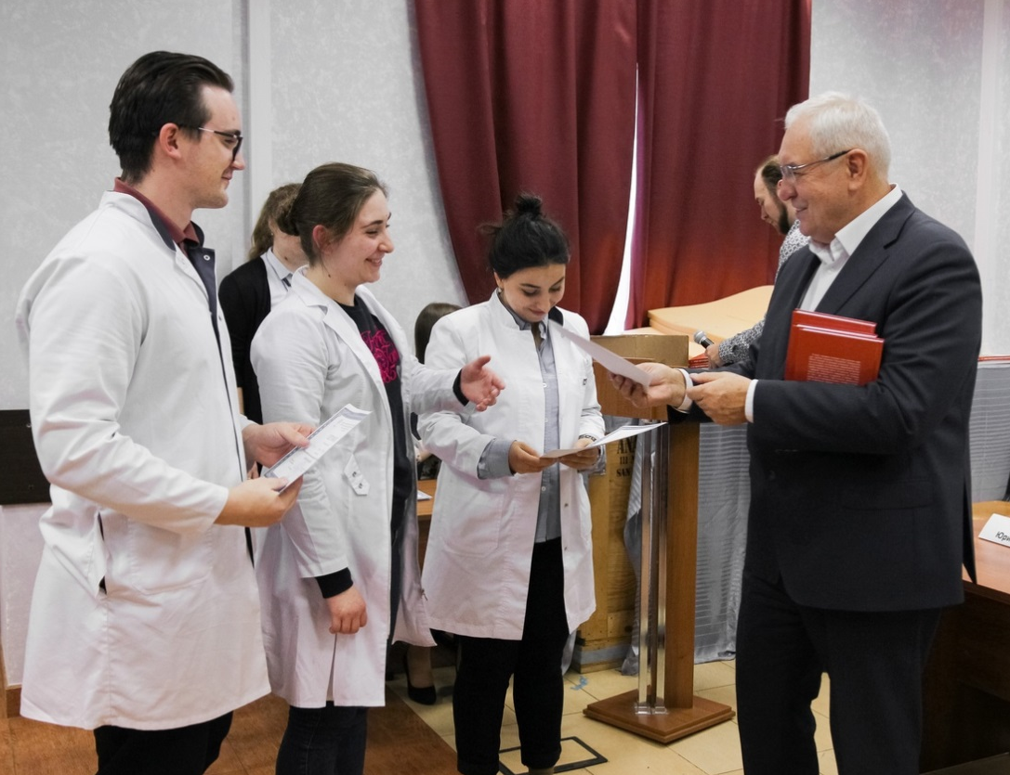
НАГРАЖДЕНИЕ

Slide 39
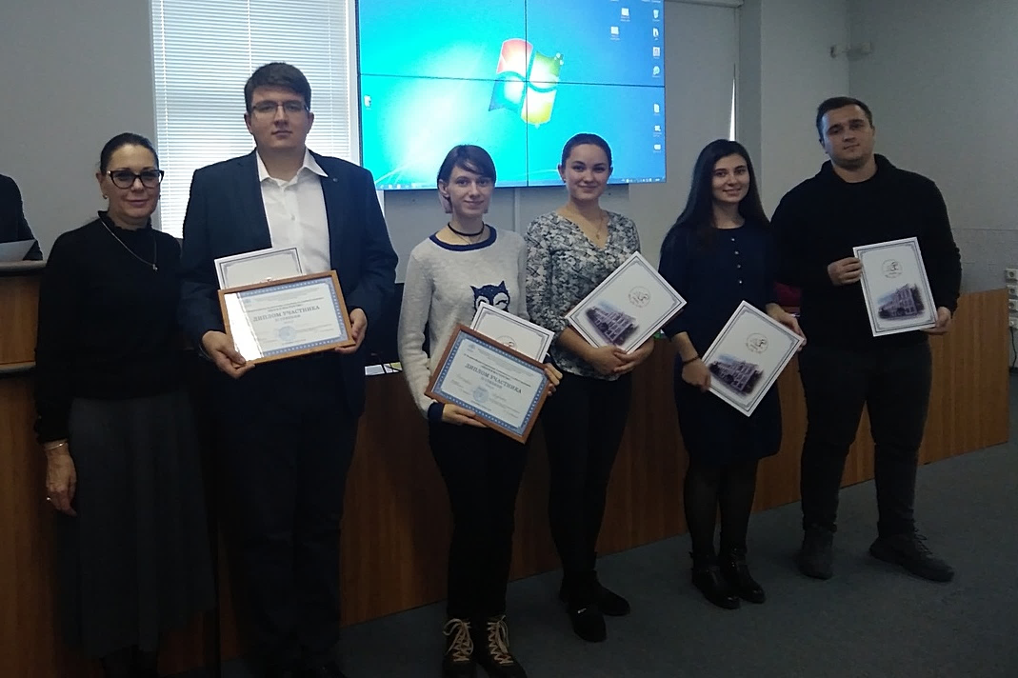

Slide 40
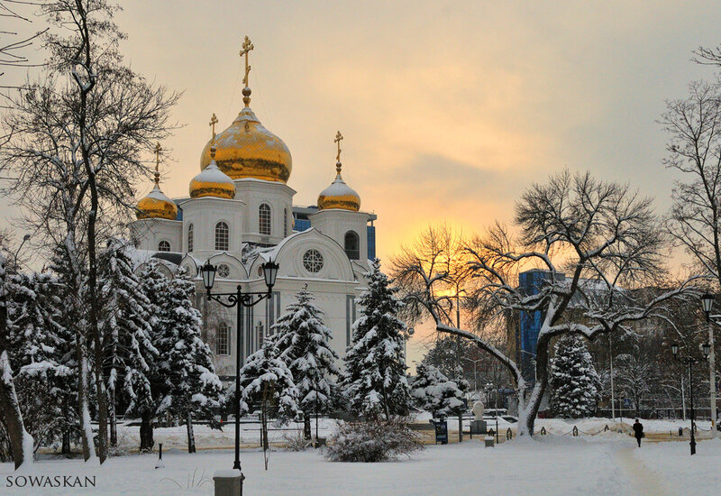
С Новым годом!
С Рождеством Христовым!
БЛАГОДАРЮ ЗА ВНИМАНИЕ

Slide 41
ВИДЕО СЕЧЕНОВКИ

Slide 42
ВИДЕО НОВОГОДНЕЕ

Slide 45
МЕХАНИЗМ
Скорость автомобиля при ударе (км/ч) | Эквивалентная высота падения (м) | Вес человека в момент удара (кг)
10 | 0,39 | 982,04
25 | 2,46 | 1.748,6
40 | 6,3 | 2.453,6
55 | 11,91 | 3.154,7
70 | 19,29 | 3.780,9
85 | 28,44 | 4.349,4
100 | 39,37 | 4.861,1

Slide 46
– ВЫ КОГДА-НИБУДЬ падали со стула? – спросили меня в лаборатории “Volvo”.
– Однажды, когда ножка подломилась…
– Надеюсь, было не очень больно?
– Нет, но крайне неприятно.
– А если встать на стул ногами и упасть на пол плашмя? Что будет, как вы полагаете?
– Ничего хорошего. Лучше даже не думать об этом.
– А мы рассчитали последствия: вы ударитесь лицом о пол с такой же силой, как стукнулись бы о ветровое стекло, руль или приборную панель машины при лобовом столкновении на скорости 25 км/ч. Неприятно? Но этого легко избежать, если пристегиваться ремнями безопасности…
Вот такая наглядная арифметика. Вольвовцы перевели удары на разных скоростях “в стулья”. Таким образом, у них получилось, что если 25 км/ч соответствует одному стулу, то 40 км/ч – уже девяти. Представляете себе эффект от падения с такой пирамиды?
Все результаты расчетов мы свели в таблицу, для удобства указав эквивалентную высоту падения не в стульях, а в метрах. Обратите внимание, что удар при ДТП на скорости 100 км/ч будет в точности такой же, как при падении на землю с крыши 12-этажного дома!
Понятно, что в этом случае уже ничто не спасет. Но ведь на меньших скоростях человек может выставить вперед руки и тем самым смягчить удар?
– Нет, не получится, – утверждают специалисты. – Сил не хватит!
Для того чтобы понять, почему их не хватит, придется вспомнить школьный курс физики. Не пугайтесь – в минимальном объеме. Масса тела, как известно, величина постоянная. А вот вес – может меняться. Например, принято считать, что человек средней комплекции весит около 70 кг. На самом деле это значит, что масса его тела составляет 70 кг. В состоянии покоя масса равна весу. Но в нашем случае при ударе автомобиля о препятствие находящемуся в машине человеку будет придано значительное отрицательное ускорение (иными словами – замедление), и его вес изменится. Он составит произведение массы на ускорение.
Впрочем, можно не забивать голову законами физики и не искать калькулятор. Специалисты все уже рассчитали. При ударе на скорости 10 км/ч вес 70-килограммового человека возрастет почти до… тонны. Если быть точным, то до 982 кг. Не великовата ли нагрузка на руки? Если же скорость движения вырастет до 40 км/ч, то вес тела при ударе составит 2.453 кг (см. таблицу). Две с половиной тонны руки точно не выдержат…
Кстати, именно поэтому эксперты категорически запрещают в машине держать детей на руках. Масса годовалого ребенка составляет 10-12 кг (это норма). А при лобовом столкновении на 40 км/ч его вес увеличится… в 35 раз. Согласитесь: 350-420 кг ни одна мама в руках не удержит.
Скорость автомобиля при ударе (км/ч) | 10 | 25 | 40 | 55 | 70 | 85 | 100
Эквивалентная высота падения (м) | 0,39 | 2,46 | 6,3 | 11,91 | 19,29 | 28,44 | 39,37
Вес человека в момент удара (кг) | 982,04 | 1.748,6 | 2.453,6 | 3.154,7 | 3.780,9 | 4.349,4 | 4.861,1

Slide 47
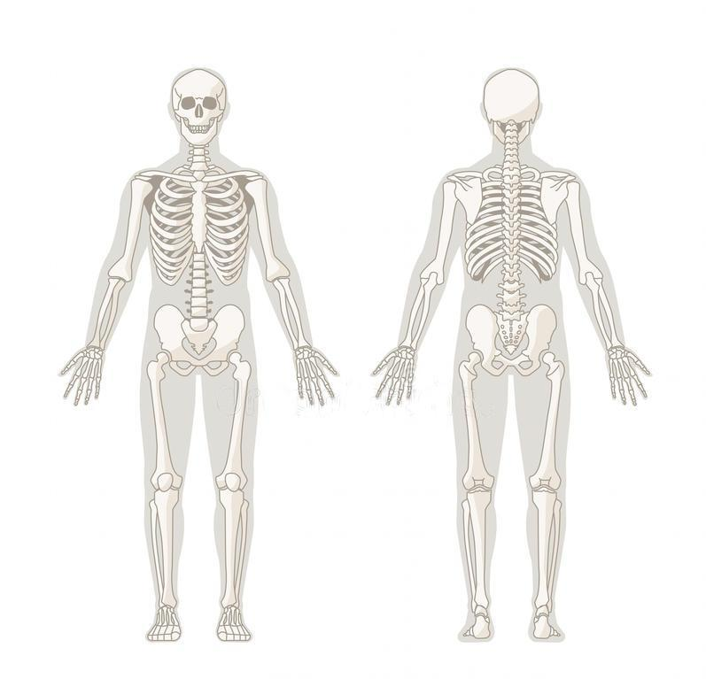
12

Slide 50
Причины ГИБДД статья

